Slide 1

Manifiesto
Acta de constitución de proyectos
Imagen corporativa
Documento Visual
Plan de difusión
Indicadores de los resultados esperados
Actividades
Descripción del proyecto /Publico objetivo
Administradores del proyecto
Medios de comunicación
Objetivos generales
Misión/ Visión
Donaciones
Espacio público
Objetivos específicos
Valores
Difusión en redes
Foda

Slide 2

Manifiesto
Acta de constitución de proyectos
Imagen corporativa
Documento Visual
Plan de difusión
Indicadores de los resultados esperados
Actividades
Descripción del proyecto /Publico objetivo
Administradores del proyecto
Medios de comunicación
Objetivos generales
Misión/ Visión
Donaciones
Manifiesto
Espacio público
Objetivos específicos
Valores
Introducción
Dirigido a estudiantes de conservación y carreras afines, con el propósito de hacer un llamado a la unión de un grupo colectivo cuya motivación radica en el proceso de conflicto del oficio de las carreras de conservación y restauración en relación al crecimiento del arte contemporáneo y su baja demanda en el campo laboral.
El mundo del arte es cada vez menos exigente en la técnica al momento de fabricar una obra artística y cada vez se hace más común el empleo de la retórica para conmover y persuadir que el objeto tiene un fin artístico. Movimientos artísticos como el Dadaísmo, Arte Povera y entre otras vanguardias artísticas postmodernas destruyen los campos técnicos de la conservación y restauración que cada día se soslayan más de las demandas del arte moderno y la necesidad de ser preservados.
Creemos fielmente en lo mencionado por Robert Hughes que indica que “Toda manifestación que carece de algún requerimiento técnico de las artes tradicionales no puede llamarse arte”, 2005. El arte contemporáneo busca en su retórica cambiar la percepción de objeto que presenta y convirtiéndolo en un objeto de admiración que puede ser fácilmente reemplazado.
El campo de la conservación se innova cada vez más en la aplicación de técnicas y procedimiento para la conservación de bienes artísticos, pero cuál es el propósito de seguir innovando si cada día el arte requiere de menos técnicas y más palabras que conmueven a un público.
Por tal motivo este manifiesto expone los siguientes incisos que exigimos.
-Una obra de arte tiene como carácter la formación de su cultura. Su pérdida y deterioro resulta irreemplazable, toda manifestación reemplazable no merece ser preservada
-Que toda manifestación carente de una labor académica que no permita el desarrollo de investigación y difusión a largo plazo no merece ser conservado o restaurado
-Los “objetos artísticos” carentes de intervenciones rigurosas y mantenimiento de personal calificado, deben seguir su curso de degradado
-Si la composición material del “objeto artístico” es de fabricación en serie del mercado común, no merece ser preservado ni restaurado pues lo más probable es que pertenezca a un supermercado.
- Una obra de arte tiene el reconocimiento de un valor social, en la necesidad de proteger la formación de una herencia, coincidimos que si el “objeto artístico” no tiene el potencial de constituir un legado patrimonial y una aportación a su cultura no debe ser preservado.
-Si la percepción es la función principal del objeto y el valor radica en el texto expositivo, reflejando la carencia técnica artística, la preservación y conservación de este material es inexistente.
-Solo si “objeto artístico “justifica la aplicación técnica de uno de los principios de la conservación al menos de una mínima intervención, empleando métodos y materiales apropiados para reducir los posibles problemas futuros, este merece ser preservado.
Difusión en redes
Foda

Slide 3
Manifiesto
Acta de constitución de proyectos
Imagen corporativa
Documento Visual
Plan de difusión
Indicadores de los resultados esperados
Actividades
Descripción del proyecto /Publico objetivo
Medios de comunicación
Objetivos generales
Misión/ Visión
Descripción de proyecto
Espacio público
Objetivos específicos
Valores
Conservación y Restauración Online es un canal de You Tube de contenido audiovisual dirigida por Willian Levano y Yeison Reupo sobre la difusión y desarrollo de técnicas en el campo de la conservación y restauración sobre bienes patrimoniales, transmitida en vivo los viernes a las 6pm, en determinadas transmisiones de la realización de actividades tales como reuniones Zoom para el intercambio de información interdisciplinario que llevan a la elaboración conjunta de investigaciones en el campo de conservación con el fin de promover su importancia académica.
Difusión en redes
Foda
Público objetivo
Estudiantes de conservación y restauración , carreras a fines

Slide 4
Manifiesto
Acta de constitución de proyectos
Imagen corporativa
Documento Visual
Plan de difusión
Indicadores de los resultados esperados
Actividades
Descripción del proyecto /Publico objetivo
Administradores del proyecto
Medios de comunicación
Objetivos generales
Misión/ Visión
Donaciones
Espacio público
Objetivos específicos
Valores
Difusión en redes
Foda
Visión
Ganar el mayor número posible de suscriptores y visualizaciones, para poder lucrar con el canal y permita mejorar el contenido al tener mayores recursos y ser un canal reconocido.
Misión
Ayudar a la difusión de la carrera de conservación y restauración por medio de un medio digital.

Slide 5
Manifiesto
Acta de constitución de proyectos
Imagen corporativa
Documento Visual
Plan de difusión
Indicadores de los resultados esperados
Actividades
Descripción del proyecto /Publico objetivo
Administradores del proyecto
Medios de comunicación
Objetivos generales
Misión/ Visión
Donaciones
Espacio público
Objetivos específicos
Valores
Difusión en redes
Foda
Valores
-Fomentar el trabajo interdisciplinario de carreras vinculadas estudio de bienes patrimoniales.
-Cumplir con el horario de transmisión.
-Ser objetivo y racional con el contenido a difundir.

Slide 6

Manifiesto
Acta de constitución de proyectos
Imagen corporativa
Documento Visual
Plan de difusión
Indicadores de los resultados esperados
Actividades
Descripción del proyecto /Publico objetivo
Administradores del proyecto
Medios de comunicación
Objetivos generales
Misión/ Visión
Donaciones
Espacio público
Objetivos específicos
Valores
Difusión en redes
Foda
Imagen corporativa
La imagen representa el valor tradicional del campo laboral de la conservación y restauración de bienes patrimoniales.

Slide 7
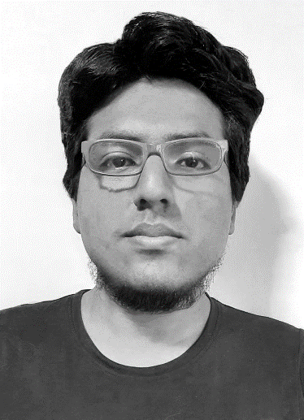
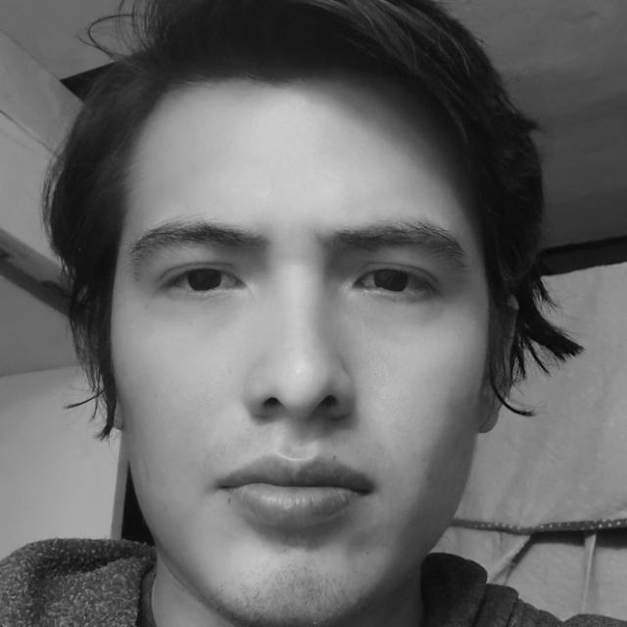
Manifiesto
Acta de constitución de proyectos
Imagen corporativa
Documento Visual
Plan de difusión
Indicadores de los resultados esperados
Actividades
Descripción del proyecto /Publico objetivo
Administradores del proyecto
Medios de comunicación
Objetivos generales
Misión/ Visión
Donaciones
Espacio público
Objetivos específicos
Valores
Difusión en redes
Foda
ADMINISTRADORES DEL PROYECTO
Administrador de la página
Recursos Humanos
CONTACTOS

Slide 8
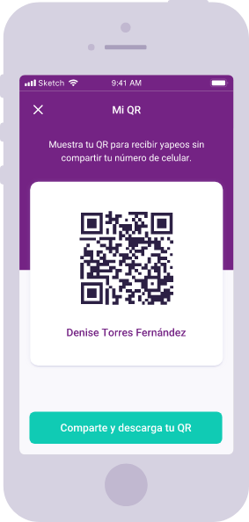
Manifiesto
Acta de constitución de proyectos
Imagen corporativa
Documento Visual
Plan de difusión
Indicadores de los resultados esperados
Actividades
Descripción del proyecto /Publico objetivo
Administradores del proyecto
Medios de comunicación
Objetivos generales
Misión/ Visión
Donaciones
Espacio público
Objetivos específicos
Valores
Difusión en redes
Foda
DONACIONES

Slide 9
Manifiesto
Acta de constitución de proyectos
Imagen corporativa
Documento Visual
Plan de difusión
Indicadores de los resultados esperados
Actividades
Descripción del proyecto /Publico objetivo
Administradores del proyecto
Medios de comunicación
Objetivos generales
Misión/ Visión
Donaciones
Espacio público
Objetivos específicos
Valores
Documento visual
Difusión en redes
Foda

Slide 10
Manifiesto
Acta de constitución de proyectos
Imagen corporativa
Documento Visual
Plan de difusión
Indicadores de los resultados esperados
Actividades
Descripción del proyecto /Publico objetivo
Administradores del proyecto
Medios de comunicación
Objetivos generales
Misión/ Visión
Donaciones
Espacio público
Objetivos específicos
Valores
Difusión en redes
Foda
Plan de difusión
Medios de comunicación
A traves de grupos de Facebook, Instagram y grupos de whatsapp promocionando sobre la apertura del canal

Slide 11
Manifiesto
Acta de constitución de proyectos
Imagen corporativa
Documento Visual
Plan de difusión
Indicadores de los resultados esperados
Actividades
Descripción del proyecto /Publico objetivo
Administradores del proyecto
Medios de comunicación
Objetivos generales
Misión/ Visión
Donaciones
Espacio público
Objetivos específicos
Valores
Difusión en redes
Foda
Plan de difusión
Espacio público
Universidades y espacios de recesos laborales

Slide 12
Manifiesto
Acta de constitución de proyectos
Imagen corporativa
Documento Visual
Plan de difusión
Indicadores de los resultados esperados
Actividades
Descripción del proyecto /Publico objetivo
Administradores del proyecto
Medios de comunicación
Objetivos generales
Misión/ Visión
Donaciones
Espacio público
Objetivos específicos
Valores
Plan de difusión
Difusión en redes
Foda
Difusión en redes
Amigos, y colegas con carreras a fines

Slide 13
Manifiesto
Acta de constitución de proyectos
Imagen corporativa
Documento Visual
Plan de difusión
Indicadores de los resultados esperados
Actividades
Descripción del proyecto /Publico objetivo
Administradores del proyecto
Medios de comunicación
Objetivos generales
Misión/ Visión
Donaciones
Espacio público
Objetivos específicos
Valores
Indicadores de los resultados esperados
Difusión en redes
Foda
Objetivos generales
Creación de canal de una plataforma digital con el propósito que durante 16 semanas difundir contenido sobre restauración y conservación, dirigido a un público objetivo de estudiantes y carreras afines , con el fin de que el canal crezca en la plataforma, y permita promover el contenido a desarrollar esperando obtener un gran numero de visitantes al culminar los primeros 4 meses.

Slide 14
Manifiesto
Acta de constitución de proyectos
Imagen corporativa
Documento Visual
Plan de difusión
Indicadores de los resultados esperados
Actividades
Descripción del proyecto /Publico objetivo
Administradores del proyecto
Medios de comunicación
Objetivos generales
Misión/ Visión
Donaciones
Espacio público
Objetivos específicos
Valores
Indicadores de los resultados esperados
Difusión en redes
Foda
Objetivos específicos
-Elaborar un canal en una plataforma digital ( you tube) para subir el contenido a promover
-Diseñar contenido de interés para estudiantes de conservación y restauración y carreras a fines
-Evaluación de seguidores y visualización de las transmisiones, y la colaboración de invitados de carreras afines para fortalecer el contenido

Slide 15
Manifiesto
Acta de constitución de proyectos
Imagen corporativa
Documento Visual
Plan de difusión
Indicadores de los resultados esperados
Actividades
Descripción del proyecto /Publico objetivo
Administradores del proyecto
Medios de comunicación
Objetivos generales
Misión/ Visión
Donaciones
Espacio público
Objetivos específicos
Valores
Indicadores de los resultados esperados
Difusión en redes
Foda
FODA

Slide 16
Manifiesto
Acta de constitución de proyectos
Imagen corporativa
Documento Visual
Plan de difusión
Indicadores de los resultados esperados
Actividades
Descripción del proyecto /Publico objetivo
Administradores del proyecto
Medios de comunicación
Objetivos generales
Misión/ Visión
Donaciones
Espacio público
Objetivos específicos
Valores
Difusión en redes
Foda
ACTIVIDADES

Slide 17
Página 3.1
Recursos:
Humanos:
Materiales:
Financieros:

Slide 18
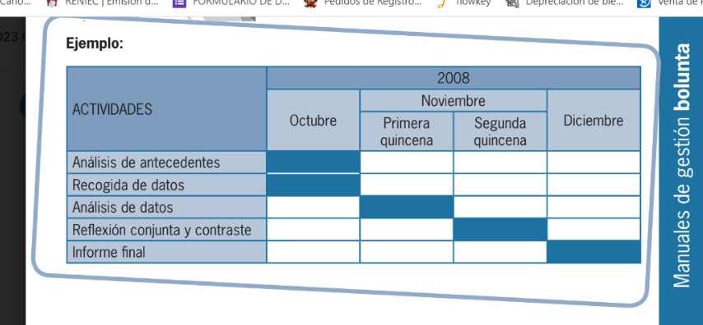
ACTIVIDADES

